Slide 1
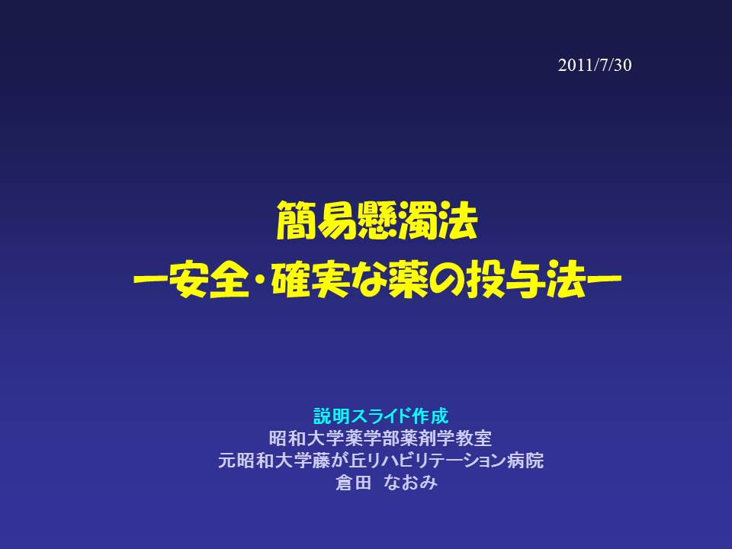

Slide 2
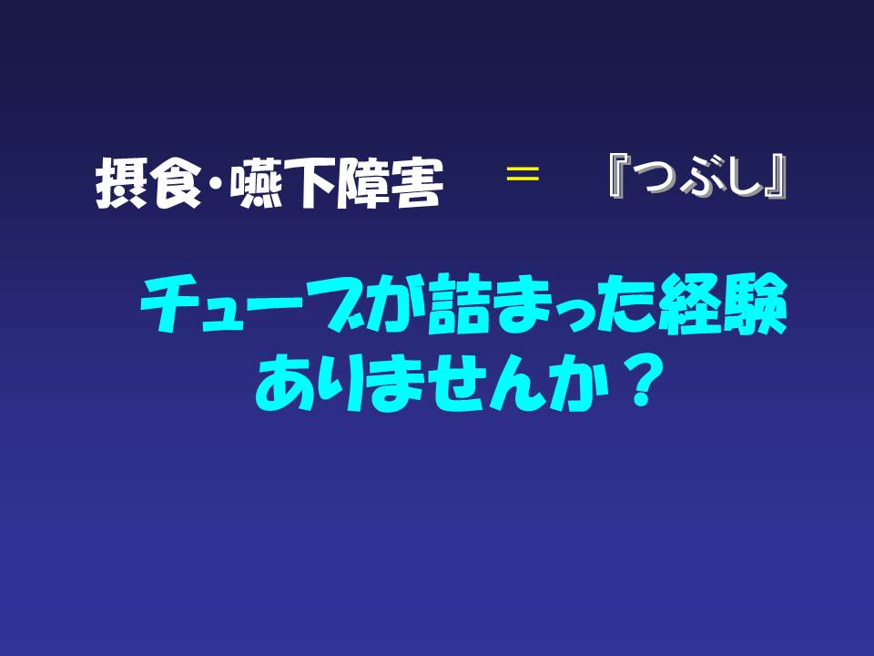
Notes:
錠剤が飲み込めなければ錠剤をつぶす、というのがずっと以前から当たり前のように行われていますが、薬の安定性などが検討されないままにつぶされてしまうこともあります。薬には驚くほどの工夫が施されていることがありますので、つぶすことにより多くの問題が発生し、危険な状態で薬が投与される結果を招いています。
また、経管投与に適さない散剤を投与すると、チューブが閉塞することがあります？経管投与の場合、経鼻胃管や胃瘻を閉塞させない薬を選択することが重要です。薬剤師に“経管投与”であることを明示していただければ、経管投与に適した薬剤を調剤することも可能です。

Slide 3
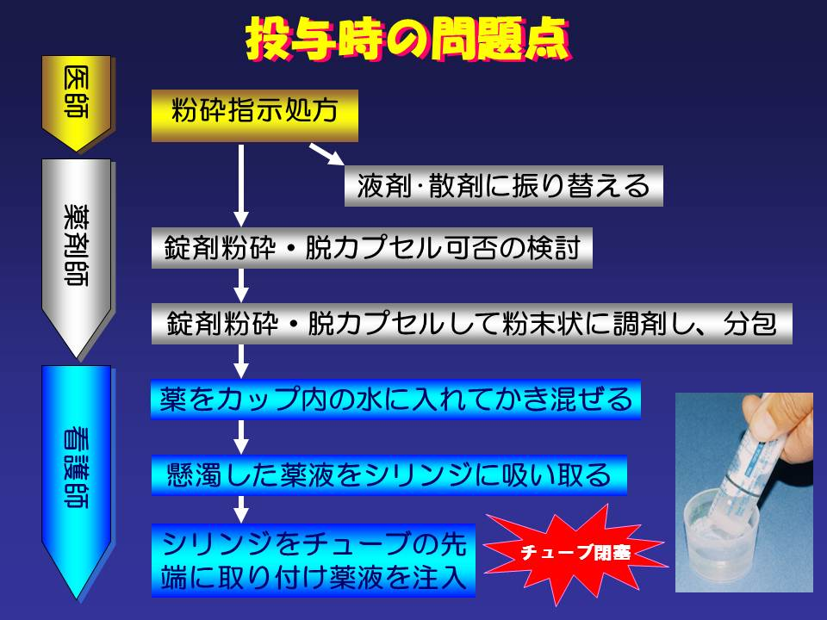
Notes:
通常行われている経管投薬法の流れです。医師は処方箋に粉砕の指示をします。その処方箋を受けた薬剤師はまず液剤・散剤に振り替えますが、振り替える剤形がなければ錠剤粉砕・脱カプセルができるかを検討し、できるならそのようにして粉末状に調剤します。看護師はその薬を投与時に右下の写真のようにカップ内の水に入れてかき混ぜ、懸濁した薬液を注入器に吸い取り、チューブに注入します。そのときチューブの閉塞が起こることがあります。しかし、そのような情報が調剤した薬剤師にフィードバックされることはあまりないようです。
経管投与であることが薬剤師にわかるように処方してください。また投与時に問題が発生したら、すぐに薬剤師に相談してください。

Slide 4
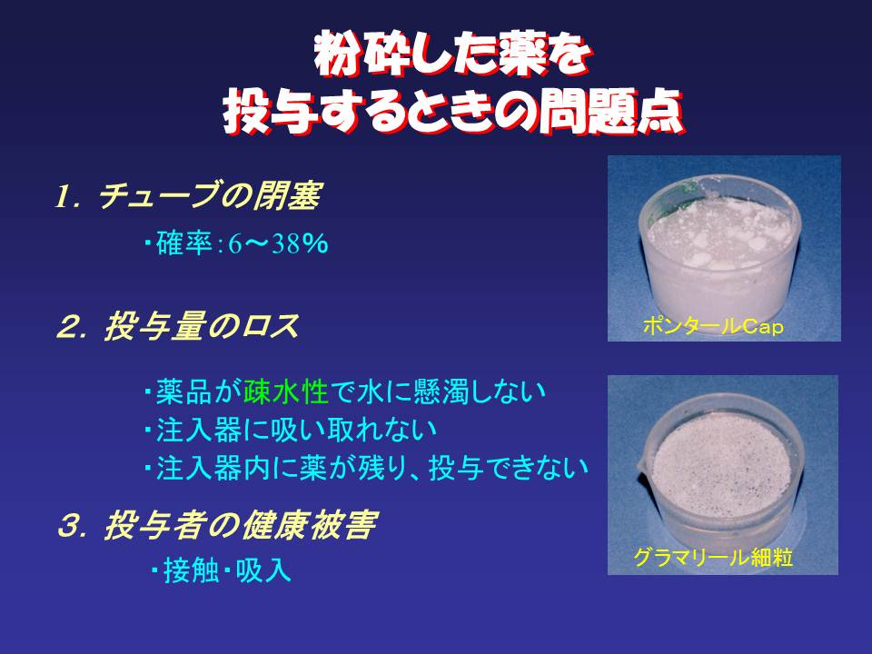
Notes:
粉砕した薬を投与するときの問題点です。
1.薬品によるチューブの閉塞は6～38％とのデータがあります。チューブが詰まると、再開通させるための看護師の努力と時間、再開通しないときは医師のチューブ交換にかかる労力などを必要としますし、なんといってもそれによって患者のQOLを低下させることになります。
2.例えばポンタールカプセルやドグマチールカプセルの充填薬は粉末ですが、これ以上水に混ざりませんし、グラマリール細粒は発泡スチロールのように水に浮いてしまいます。これら疎水性の薬品に限らず、粒子径の大きな顆粒などは注入器に吸い取ることができません。たとえ吸い取れたとしても今度は注入器内に残ってしまいます。投与ごとにロスが生じています。細粒剤や粉末を使うことによって返って問題を招いていることがあります。
3.投与者がくしゃみをするなど、健康被害も問題です。
その他、水分制限がある場合には投与時に使用する水分量が問題になります。

Slide 5
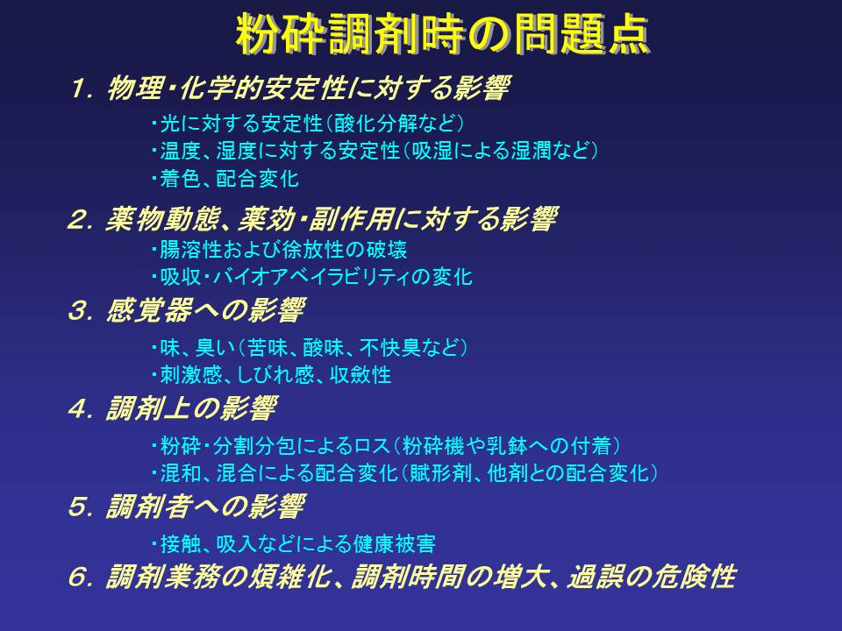
Notes:
薬剤師が錠剤を潰す調剤をする時にも、たくさん問題が生じています。
粉砕することによって、薬の安定性が損なわれたり、体内動態の変化などが起こります。フェニトインやジゴシンの剤形によるバイオアベイラビリティの違いは良く知られています。感覚器への影響については、経口の場合は重要な問題ですが、経管投与の場合には無視できます。４．５．６は薬剤師が身をもって感じている問題です。

Slide 6
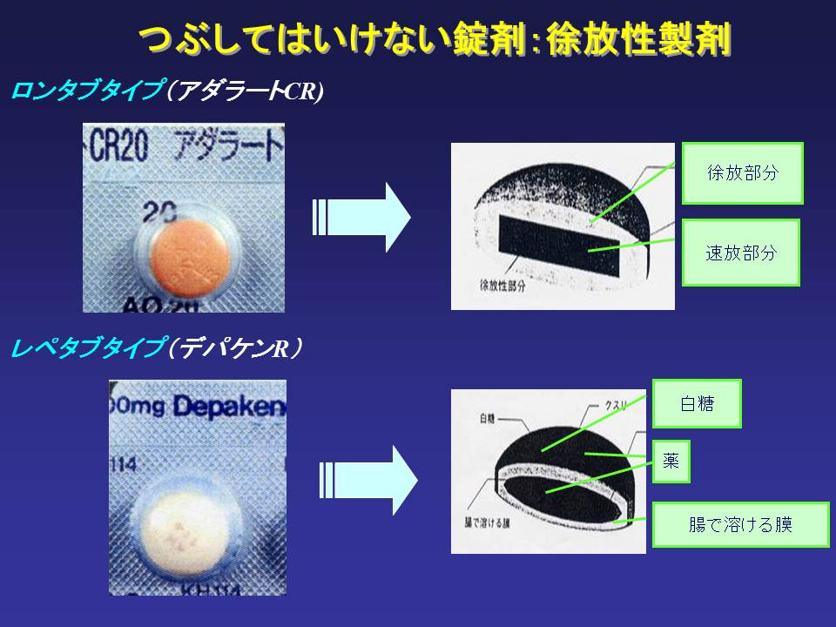
Notes:
錠剤に工夫がされている例です。普通の錠剤のように見えても、何層にもなっていて薬が長時間にわたってゆっくり放出する様に工夫がされています。このような徐放性の錠剤などがたくさんあり、これらの錠剤を潰すと血中濃度が一気に上がり大変危険です。

Slide 7
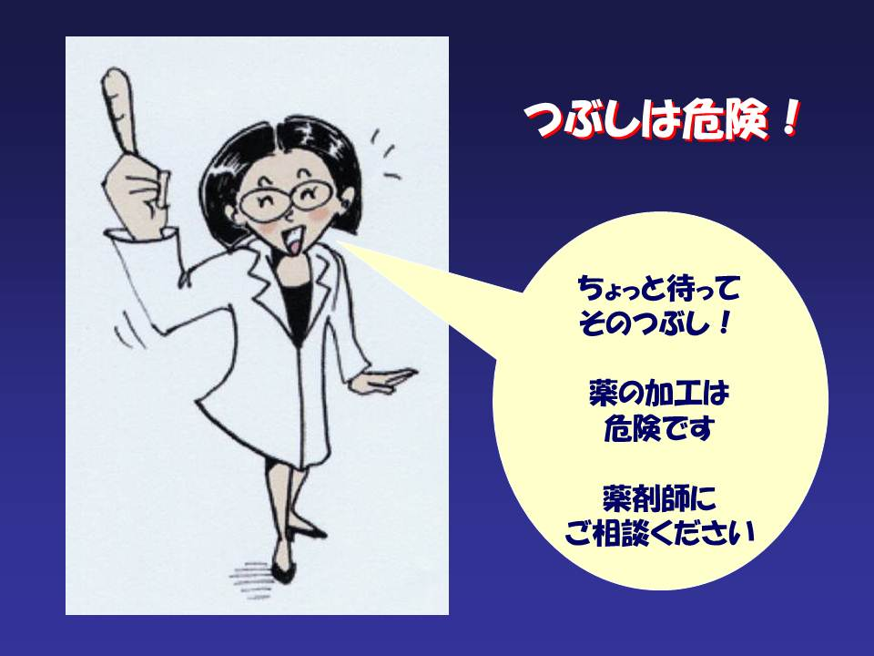
Notes:
錠剤をつぶす必要があるなら、潰して良い錠剤かどうかを確認してからつぶす必要があります。「錠剤をつぶすこと」を当たり前にせずに、まずは薬剤師に相談してください。薬剤師以外が錠剤をつぶすことはとても危険です。

Slide 8
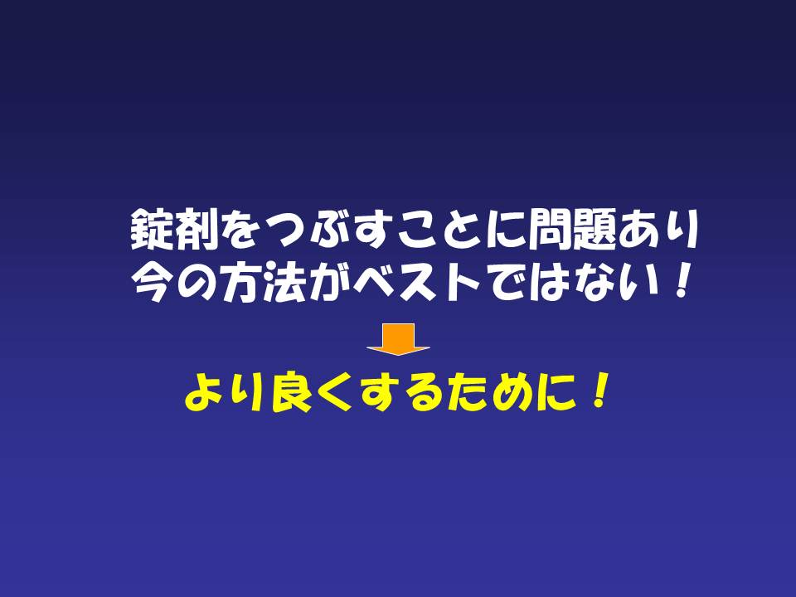
Notes:
錠剤粉砕にはこれらのたくさんの問題があります。錠剤を潰す方法がベストではありません。錠剤つぶしの問題点を回避するために、錠剤粉砕に変わる経管投薬法として簡易懸濁法を考案しました。

Slide 9
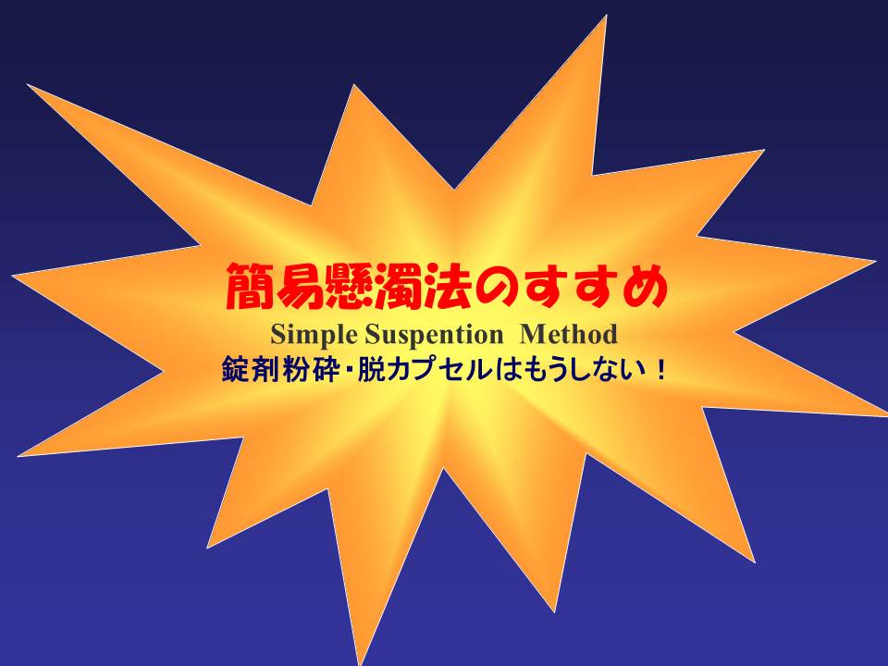

Slide 10
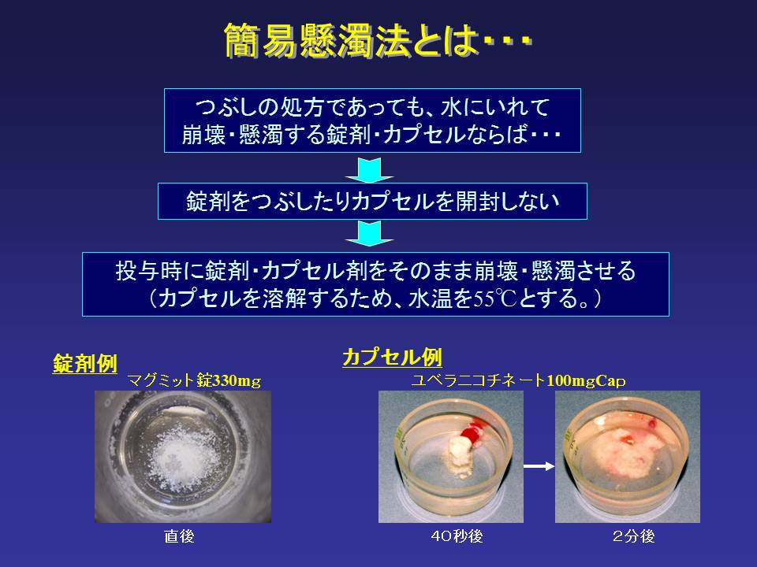
Notes:
簡易懸濁法とは、つぶしの処方であっても水に入れて崩壊･懸濁する錠剤・カプセル剤ならば、錠剤をつぶしたりカプセルを開封したりしないで、投与時に錠剤・カプセル剤をそのまま約55℃の温湯20mL に入れて最長10分間放置し、薬を崩壊･懸濁させてチューブに注入する方法です。
例えば、チューブを閉塞させやすい代表的な細粒に重質酸化マグネシウム細粒（カマ）があります。マグミット錠はこの重質酸化マグネシウムの粒径を小さくして錠剤にしたものですが、温湯に入れるとすぐに崩壊懸濁してチューブを詰まらせる心配をせずに注入することができます。また、ユベラニコチネートのようなカプセル剤も脱カプセルする必要はなく、カプセルのまま温湯に入れれば2分以内に崩壊懸濁し、チューブに注入することができます。
10分以上の放置で崩壊しない錠剤の場合には、錠剤に軽く亀裂を入れてから温湯に入れると崩壊・懸濁します。

Slide 11
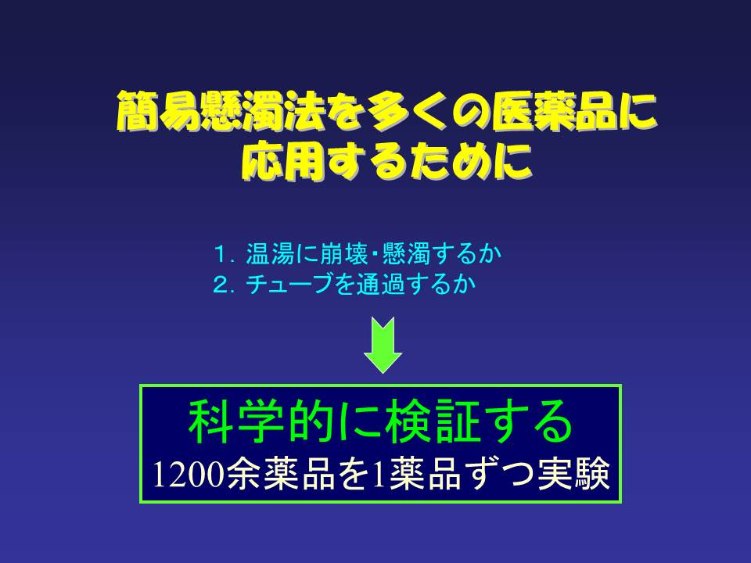
Notes:
簡易懸濁法を実施するにあたって、薬品を温湯にいれたときの1.2の物性情報が必要となりますが、そのようなデータはどこにもありませんからデータを得るために実験を行い、科学的に検証しました。

Slide 12
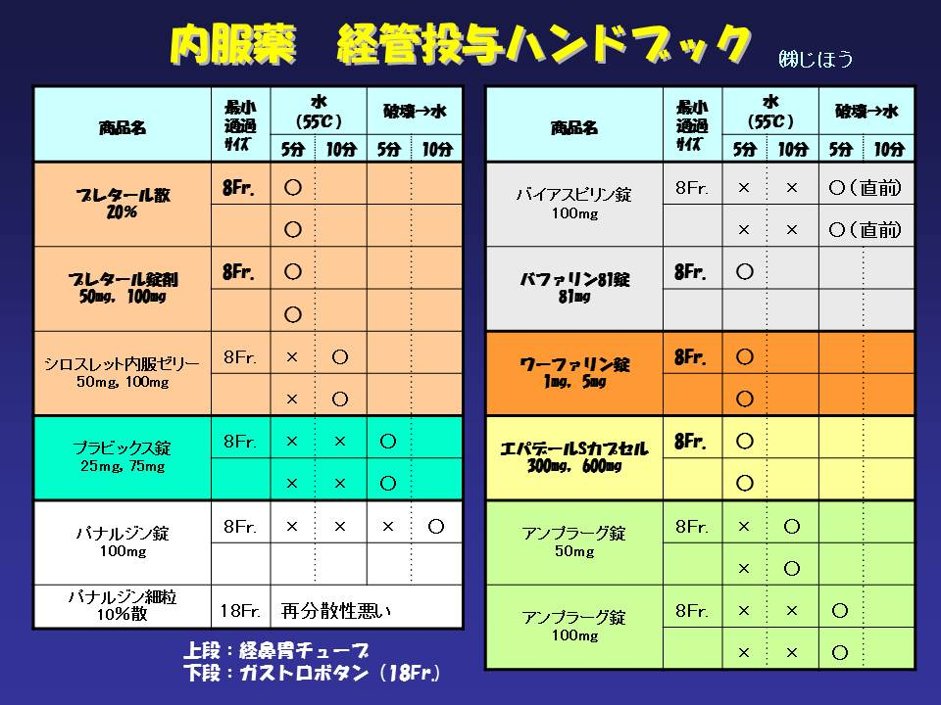
Notes:
これら検証の結果、50音順と薬効分類順の一覧表にまとめました。例えばプレタール錠であれば温湯にいれて5分すれば崩壊懸濁して８Fr.のチューブを通過することがわかります。例えばプラビックス錠はそのままでは崩壊懸濁しませんが、フィルムを壊して入れれば5分以内に崩壊懸濁し８Fr.のチューブを通過します。パナルジン細粒は再分散性が悪いため18Fr.以上のチューブを使っていないとチューブを閉塞させることがわかります。これらの結果の全ては、内服薬経管投与ハンドブック―投与可能薬品一覧表―（じほう）にまとめました。

Slide 13
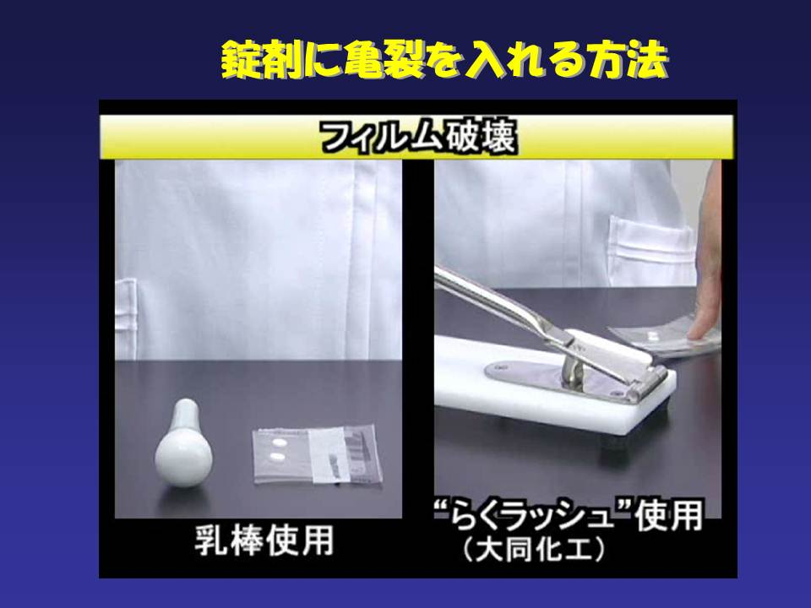
Notes:
錠剤に亀裂を入れる方法ですが、写真左のように分包紙の上から乳棒で軽くたたくか、写真右のらくラッシュ（大同化工㈱）を使用します。らくラッシュは錠剤に亀裂を入れるために開発した器具で、分包紙が破れにくくなっていますし、乳棒でたたいたときのような音が発生しませんので、投与直前に病棟で錠剤に亀裂を入れることができます。錠剤の安定性の面から直前に亀裂を入れるほうがよく、このようにすればたとえば吸湿性のあるバイアスピリンなどでも簡易懸濁法で投与することができます。

Slide 14
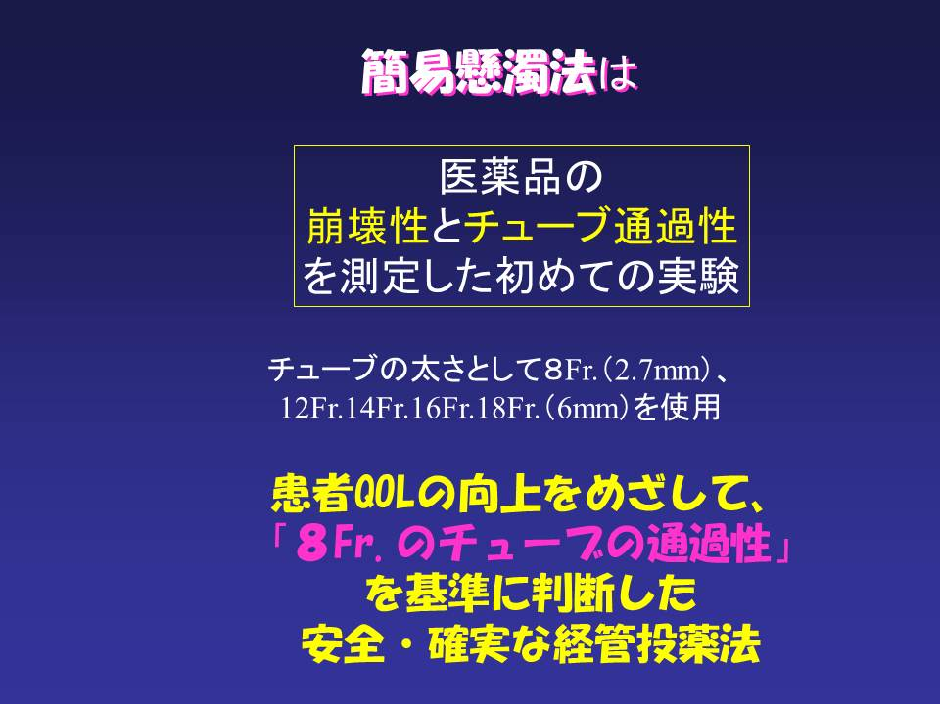
Notes:
つまり、簡易懸濁法は崩壊した医薬品のチューブ通過性を1薬品ごとに実験で確認したもので、患者のＱＯＬを向上を目指して８Ｆｒ．のチューブ通過性を目安に判断した安全で確実な経管投薬法です。

Slide 15
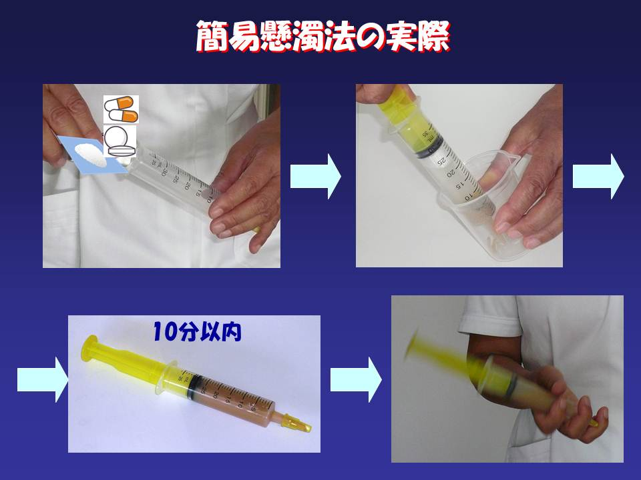
Notes:
簡易懸濁法の実際です。錠剤を潰した粉薬の変わりに錠剤・カプセル剤をそのまま使用します。約55℃の温湯を20ｍL吸い取り、最長10分放置し、かき混ぜて錠剤が崩壊していることを確認し、チューブに接続して投与します。注入器に直接に入れなくても、カップ等で懸濁させても大丈夫です。今まで粉薬で使っていた同じ器具を使用して、実施できます。

Slide 16
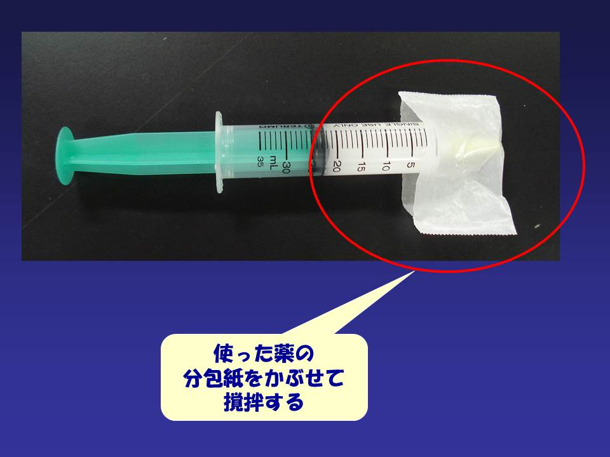
Notes:
注入器の蓋がないときには、手で注入器先端を押さえたりせず、使った薬の分包紙をかぶせて攪拌するとよいでしょう。

Slide 17
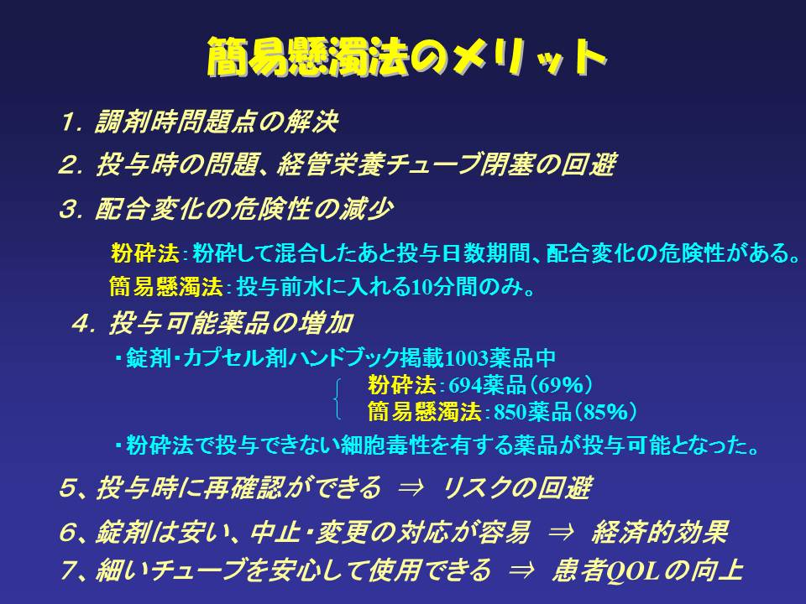
Notes:
簡易懸濁法のメリットです。粉砕調剤時に生じる問題点として、光、湿度、温度などによる安定性への影響、吸収やバイオアベイラビリティの変化、薬品のロス、調剤者の健康被害、調剤時間の増大、調剤業務の煩雑化、それによる過誤の危険性の増大などがあげられますが、簡易懸濁法ではつぶしませんのでこれらの全てが解決できます。また、投与時に起こるチューブ閉塞、投与量ロスなどの問題は1薬品づつ確認したことで解決できました。
その他、簡易懸濁法では配合変化の危険性が粉砕法に比べて減少しますし、投与可能薬品が増加し、軟カプセルや抗癌剤などの投与も可能です。投与時に薬品が錠剤コードで再確認できることはリスクの面から、中止変更の対応が容易であることは経済面での大きなメリットとしてあげることができます。そして、何より細いチューブを使用することによって患者ＱＯＬが向上します。

Slide 18
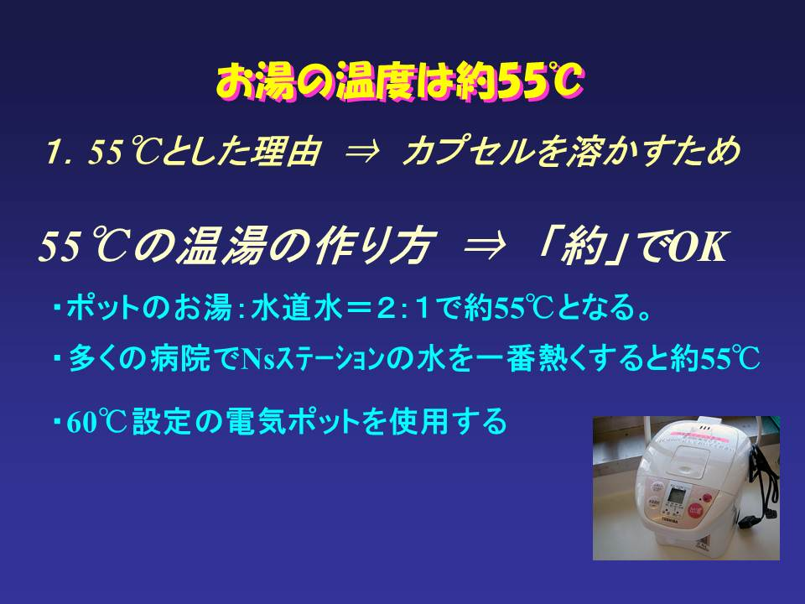
Notes:
水温を55℃に設定した理由はカプセルを溶かすためで、カプセルは日本薬局方で37℃±2℃で時々振り動かす時10分で崩壊するように作るように規定されています。しかし医療の現場で37℃を保持することは非現実的ですので、10分間自然放置したときに37℃以下にならない温度が約55℃でした。しかし、厳密に55℃である必要はなく、ポットのお湯：水を2：1の割合で入れると大体55℃となります。最近では通常の湯沸しポットでミルク保温用に60℃の設定ができるものが市販されていますので、それを利用する施設も増えてきています。また、どこの病院や施設でも蛇口の水を一番熱くして出すとき、火傷をしない最高温度あたりに設定していることが多く、55℃近辺になるようですからこれをそのまま利用することができます。

Slide 19
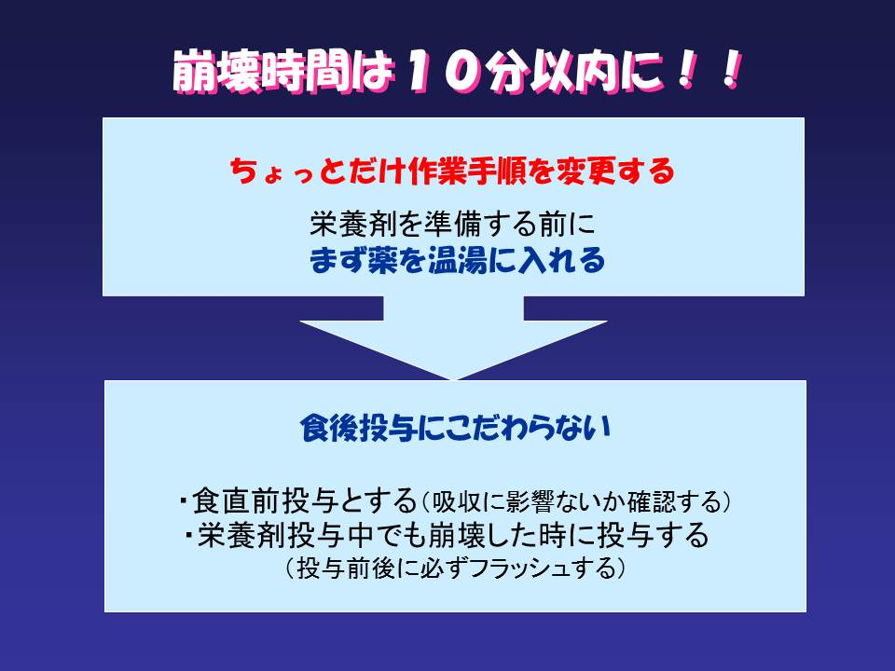
Notes:
薬を水に入れたまま長時間置くことは安定性の損失や相互作用など多くの問題が生じます。できるだけ10分以内に投与するようにしてください。これは簡易懸濁法のみならず、錠剤を粉砕した薬や粉末を使用した場合であっても同様です。ちょっとだけ作業手順を変更し、食後投与にこだわらないなど工夫すると問題になることはありません。食後でなくても薬の吸収に影響がないかなどは、事前に薬剤師にご相談ください。

Slide 20
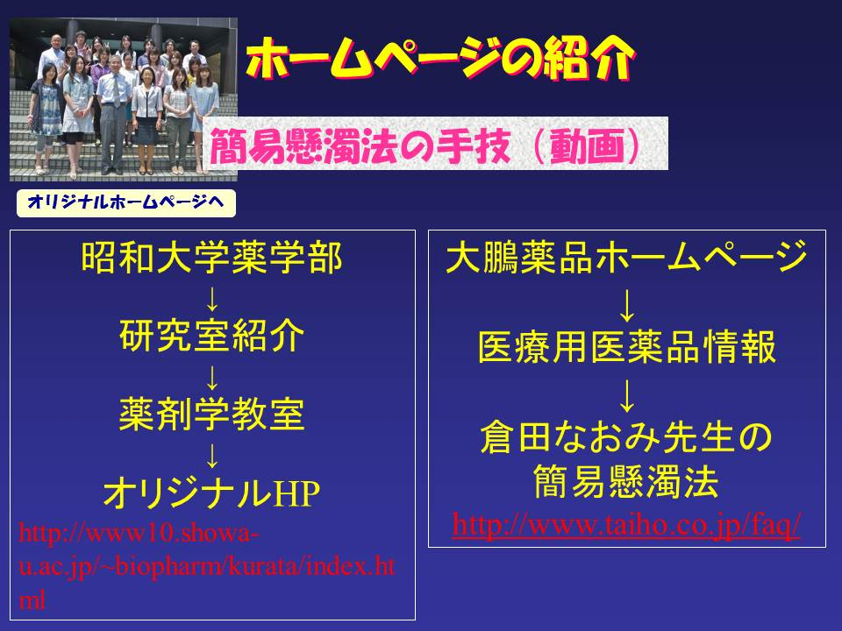
Notes:
簡易懸濁法の手技を動画でご覧いただくことができます。昭和大学のホームページは、薬剤学教室の写真の下のオリジナルホームページをクリックしてください。

Slide 21
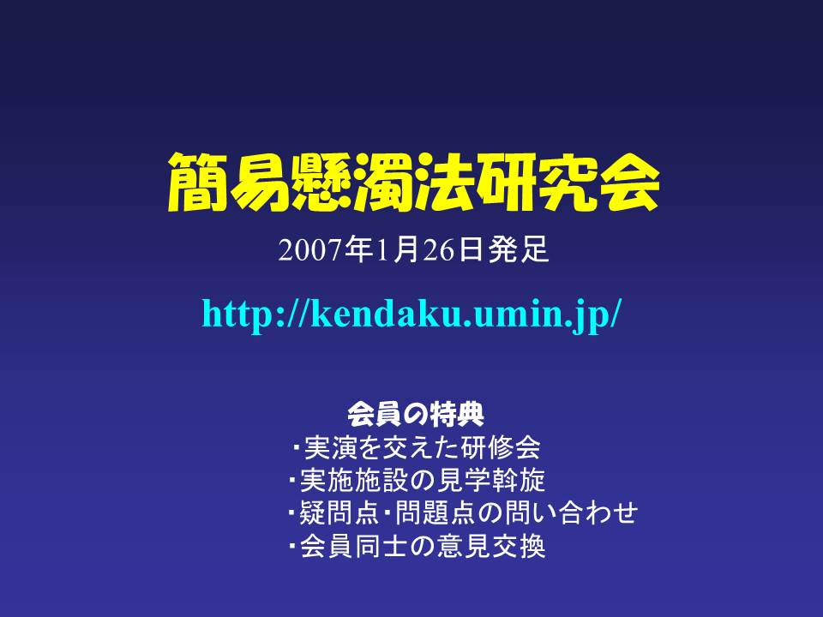
Notes:
簡易懸濁法研究会では、わからないことを何でも仲間に聞くことができます。コミュニケーションの場としてご活用ください。

